Slide 1

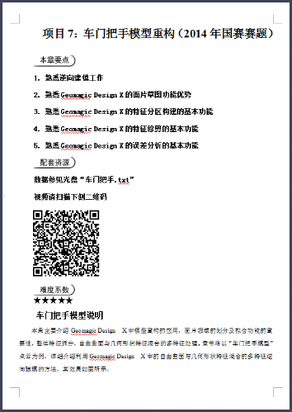

项目7 车门把手模型重构（2014年国赛赛题）
1
2
3
车门把手点云处理
车门把手模型创建
车门把手误差分析
任务

Slide 2
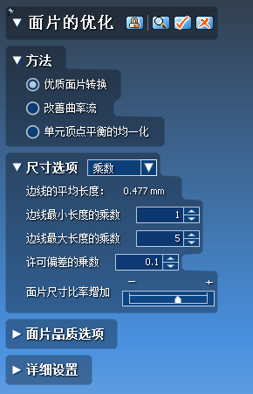
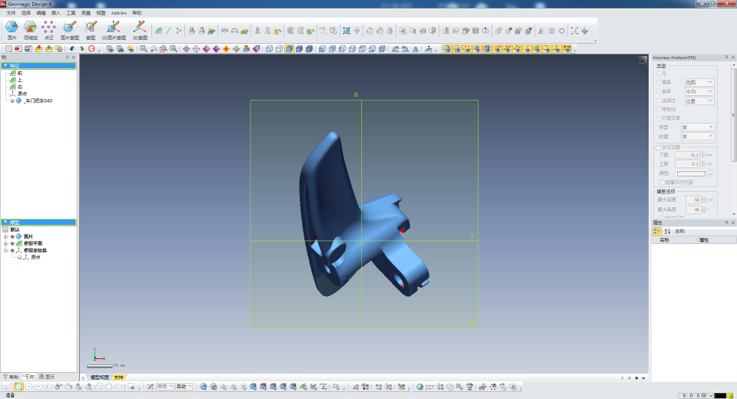
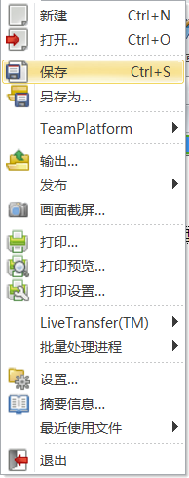
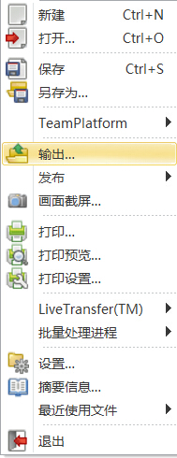
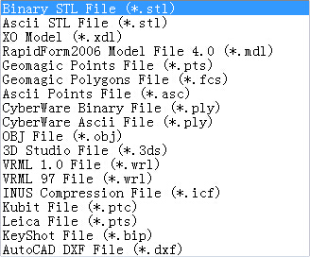
任务1 车门把手点云处理
三角网格面片修补
点击左侧特征下的三角面片，双击进入“面片”模块，对三角面片进行修补，点击使用面片的优化命令，使整体的面片优化。
2
点云导入
准备好点云数据，格式可为STL、IGS等点云文件，将点云文件直接拖入软件中.
1
数据保存
点击文件—保存（ctrl+S）命令，可单独输出文件，选择所需的文件输出即可。
3

Slide 3

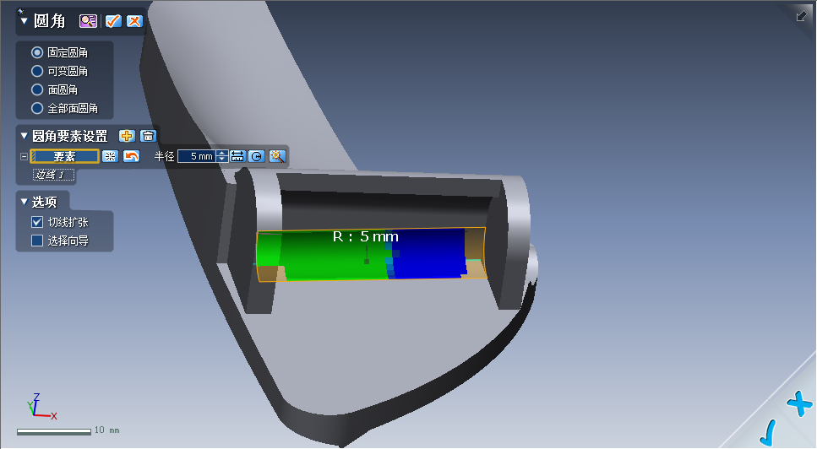
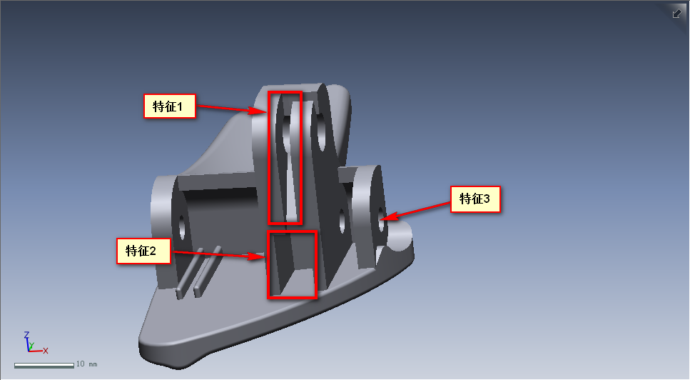
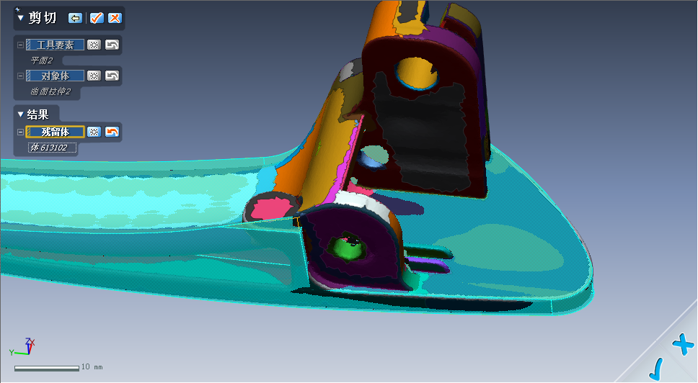
任务2 车门把手模型创建
局部主要特征添加
领域组
4
1拉伸拔模
2修剪实体（曲面修剪实体，实体修剪实体）
3实体合并及倒圆角
4曲面修剪实体
5倒圆角创建
点击进入“领域组” 命令，自动弹出“自动分割” 命令，敏感度设置为“10”面片的粗糙度设置为中间位置，最后点击“ ”命令即可。 对划分的区域进行自定义划分，使用分离“ ”命令，选择左下角的“画笔选择模式”，对所不满意的领域组进行划分即可。
1
添加局部简单特征
对齐
5
1特征创建
2修剪拉伸实体
选择手动对齐“ ”命令，点击 即可，选用XYZ建坐标系方法，X轴选择孔的方向领域，Z轴选择平面领域。点击“ ”即可，坐标系建立完成，再点击主视图，检测对齐后的结果。
2
构造曲面
倒圆角特征创建
1创建自由曲面
2修剪曲面创建主体
使用 圆角功能将此区域进行倒角，倒角之前要考虑是否要将实体与实体合并为一体，此案例在接下来的操作前可以将所有的实体合并为一体，倒角技巧分享，倒圆角同时将偏差检测功能开启，使用魔法棒自动探索半径，但是需要注意自动探索的半径值需要手动稍微进行调整为整数值。
3
6

Slide 4
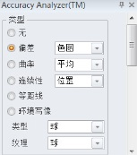
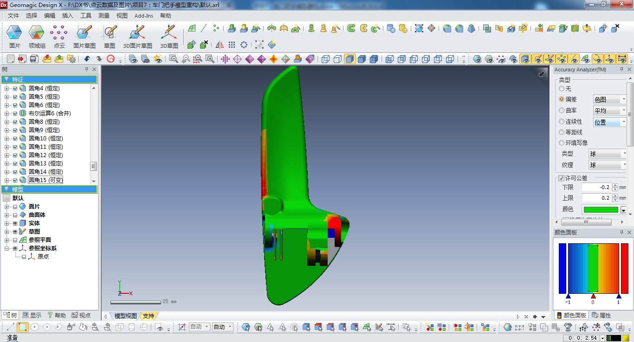
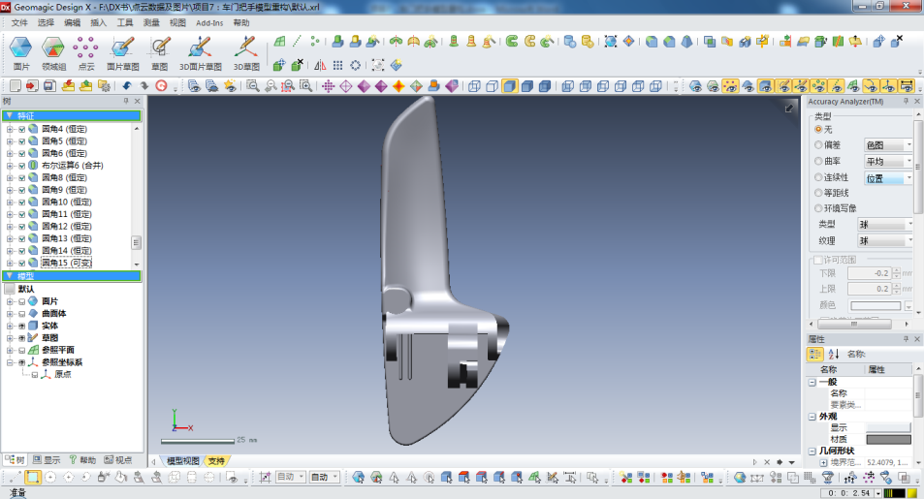
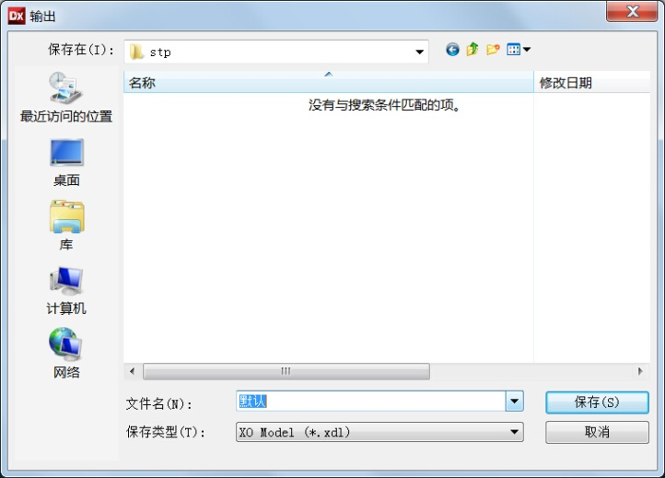
任务3 车门把手误差分析
误差分析
将建模完成后，点击右侧的偏差图即可查看色彩偏差图，将鼠标放在工件上即可查看到偏差数值。
1
将建模完成后的实体输出stp格式即可或选择客户所需的格式，选择文件——输出——选择输出要素为视图下的实体，
文件输出
将建模完成后的实体输出stp格式即可或选择客户所需的格式，选择文件——输出——选择输出要素为视图下的实体.
2

